Slide 1
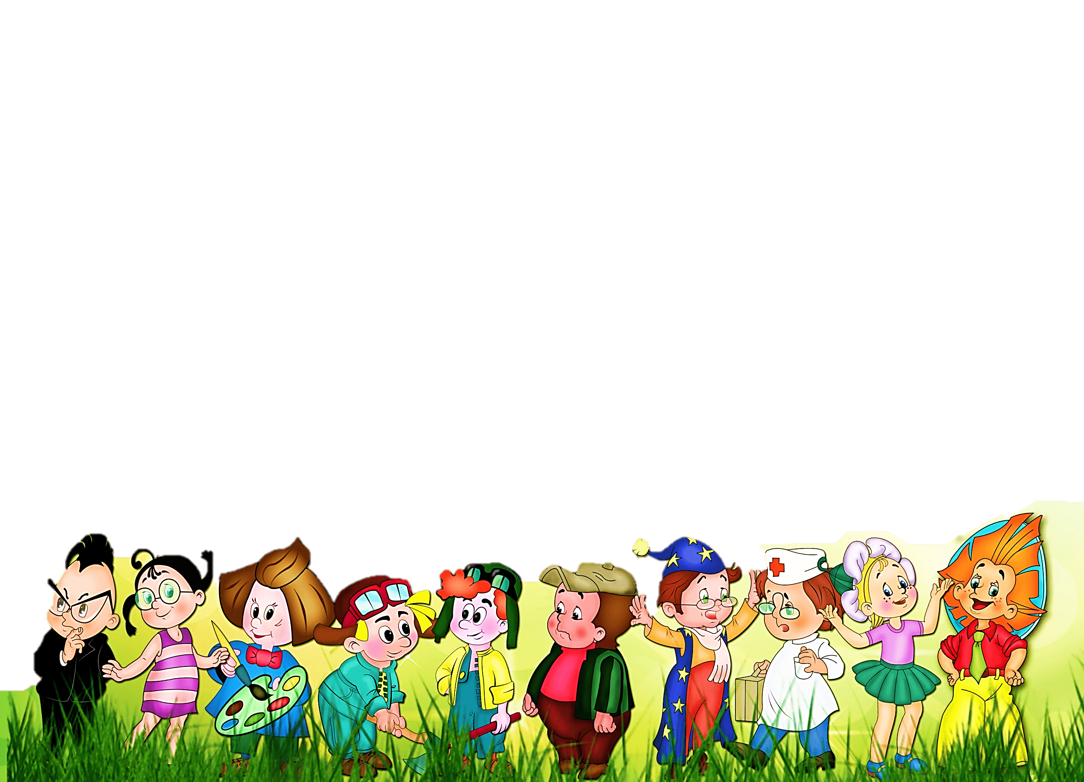
Муниципальное бюджетное общеобразовательное учреждение «Средняя общеобразовательная школа №17 «Структурное подразделение»
Проект
«Профессии моей семьи»
Выполнил воспитатель Варфаломеева Л.Г

Slide 2
ТИП: Творческий, информационный, групповой СРОК: краткосрочный (1неделя: 17. 06 -21.06.24 г.). УЧАСТНИКИ ПРОЕКТА: воспитатель, дети, родители.
ЦЕЛЬ – Создание условий для формирования представлений о труде взрослых, его роли в обществе и жизни каждого человека, и расширить представление детей о многообразии профессий.

Slide 3
ЗАДАЧИ:
Формировать у детей представления о разных профессиях.
Совершенствовать трудовую деятельность детей для воспитания положительного отношения к труду.
Развивать кругозор детей, их коммуникативные умения.
Обогащать словарный запас
Развивать связную речь, логическое мышление, формировать умение связно и последовательно излагать свои мысли, активизировать внимание.
Развивать у детей нравственные качества (настойчивость, старательность, ответственность) через ознакомление с трудом взрослых.
Развивать положительные эмоции от коллективной трудовой деятельности.
Воспитывать ценностное отношение к труду других людей и его результатам.
Обогатить представления детей о многообразии мира профессий в обществе.

Slide 4
Актуальность.
Дошкольное образование является первой ступенью общего образования, что закреплено в законе «Об образовании Российской Федерации».
Ознакомление с профессиями уже в дошкольном возрасте обеспечивает дальнейшее вхождение ребёнка в современный мир, приобщение его к ценностям, удовлетворение и развитие познавательных интересов.
В старшем дошкольном возрасте особое значение для полноценного развития детской личности приобретает дальнейшее приобщение к миру взрослых людей и созданных их трудом предметов. Ознакомление с профессиями родителей обеспечивает дальнейшее вхождение ребёнка в современный мир, приобщение к его ценностям. Поэтому и возникла идея создания проекта «Профессия моих родителей».

Slide 5
Подготовительный этап
Постановка цели и задач, приемов.
Предварительная работа с детьми и родителями о проекте.
Выбор и подготовка оборудования и материалов, пополнение развивающей среды.
Подбор материалов, игрушек, атрибутов для игровой деятельности, дидактических игр, иллюстрированный материал, художественной литературы по выбранной тематике проекта.
Сбор информации и материала о разных профессиях.
Внести в центр книги художественную литературу (Г. Брагиловская «Наши мамы, наши папы». С. Маршак «Почта», «Рассказ о неизвестном герое» Б. Житков «Что я видел?», В. Маяковский «Кем быть?, С. Михалков «А что у вас?», «Дядя Стёпа – милиционер», «Моя улица», К.Чуковский «Доктор Айболит», Е. Пермяк «Пропавшие нитки», Н. Мигунова «Любимые профессии малышей», Я. Аким «Мой брат Миша» ,Ю. Крутогоров «Профессии»)

Slide 6
Основной этап
Беседы с детьми на тему: «Что такое профессия?», «Кем и где работают ваши родители?», «Профессии людей в нашем селе», «Кем я стану, когда вырасту?», «Для чего нужны профессии?».
Чтение художественной литературы, загадки о профессиях, пословицы о труде, мастерстве и профессиях.
Составление рассказов по темам: «Профессии моих родителей», «Кем я стану, когда вырасту», «Моя любимая профессия»
Сюжетно- ролевые игры: «Театр», «Семья», «Магазин», «Больница», «Строители», «Школа», «Салон красоты»
Дидактические игры: «Четвертый лишний», «Кому, что нужно для работы», «Профессии», «Угадай профессию по описанию», «Собери картинку», Лото «Профессии».

Slide 7
Работа с родителями:
Консультация для родителей «Трудовое воспитание в семье»
Сделать фото для выставки «Моя профессия»
Выучить стихотворение или загадку о профессии
Раскрасить вместе с ребенком раскраску с изображением выбранной профессии для создания коллажа.
Обогащать словарный запас ребенка.

Slide 8
ЗАКЛЮЧИТЕЛЬНЫЙ ЭТАП
Создание «Коллаж «Профессии бывают разные»;
Оформление проекта;
Выставка рисунков - Раскрашивание «Профессия моих родителей»
Просмотр презентации «Все профессии нужны, все профессии важны»;

Slide 9
Результат реализации проекта.
Подводя итог реализации проекта, можно сказать, что дети, имеют представление о профессиях своих родителей: трудовых действиях, совершаемых взрослыми; о материалах, необходимых для работы. Сформированы у детей реалистические представления о мотивах и результатах, которые движут людьми в труде.

Slide 10
